Slide 1
Modularización

Slide 2
Temas de la clase de hoy
Modularización
Ejercicios

Slide 3
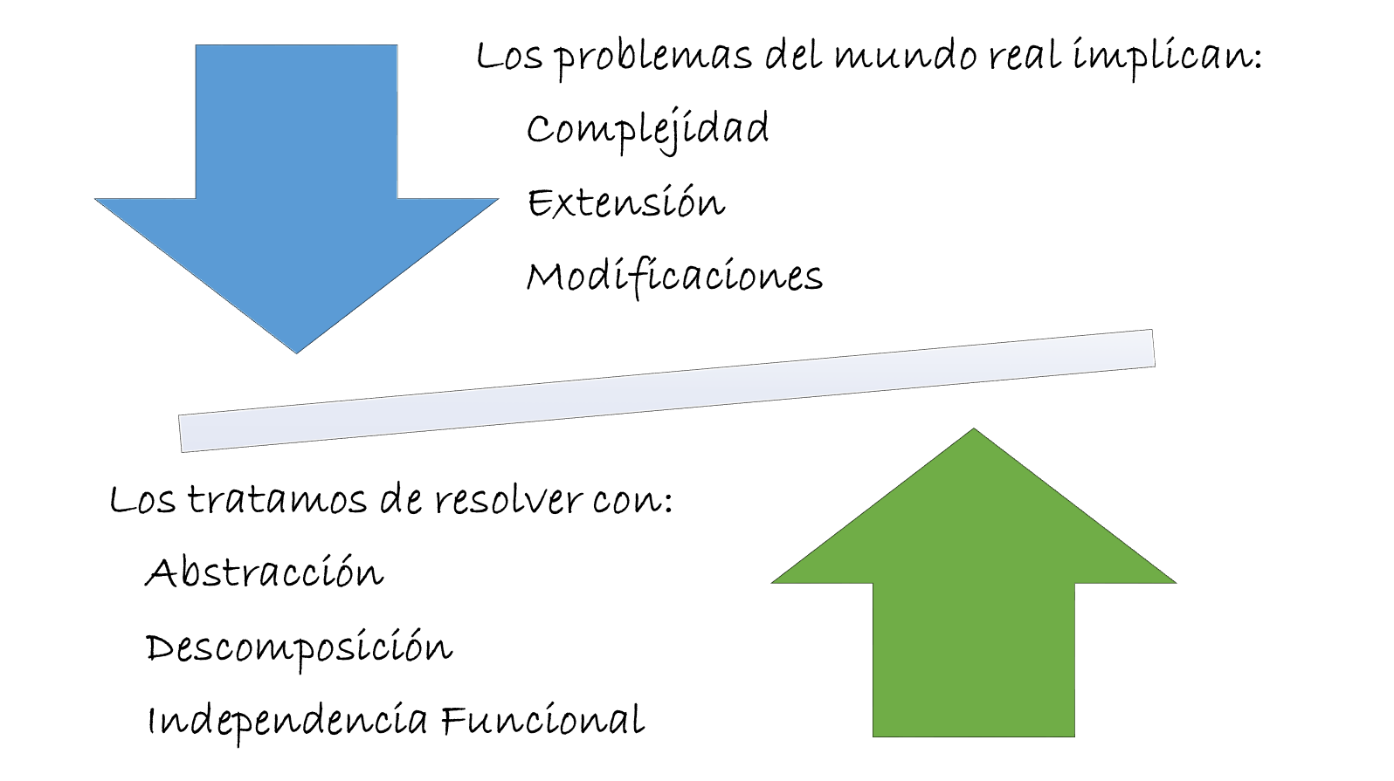
Modularización

Slide 4


Modularización
Modularizar: Significa dividir un problema en partes funcionalmente independientes, que encapsulen operaciones y datos.
No se trata simplemente de subdividir el código de un sistema de software en bloques con un número de instrucciones dado.
Separar en funciones lógicas con datos propios y datos de comunicación perfectamente especificados

Slide 5
Modularización
Modularizar
Cada subproblema está en un mismo nivel de detalle.
Cada subproblema puede resolverse independientemente.
Las soluciones de los subproblemas puede combinarse para resolver el problema original.

Slide 6
Modularización - Módulo
Significa dividir un problema en partes funcionalmente independientes, que encapsulen operaciones y datos.
Módulo
Tarea específica bien definida se comunican entre sí adecuadamente y cooperan para conseguir un objetivo común.
Encapsula acciones tareas o funciones
En ellos se pueden representar los objetivos relevantes del problema a resolver.

Slide 7
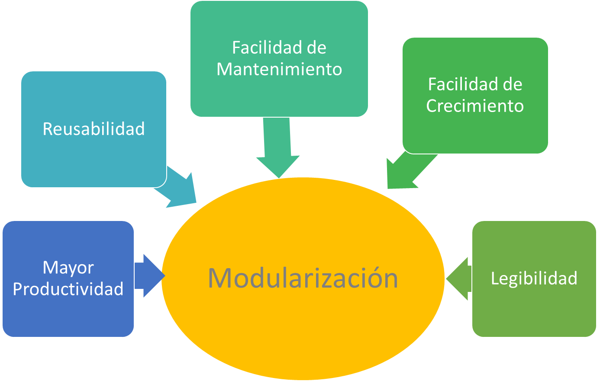
Modularización

Slide 8
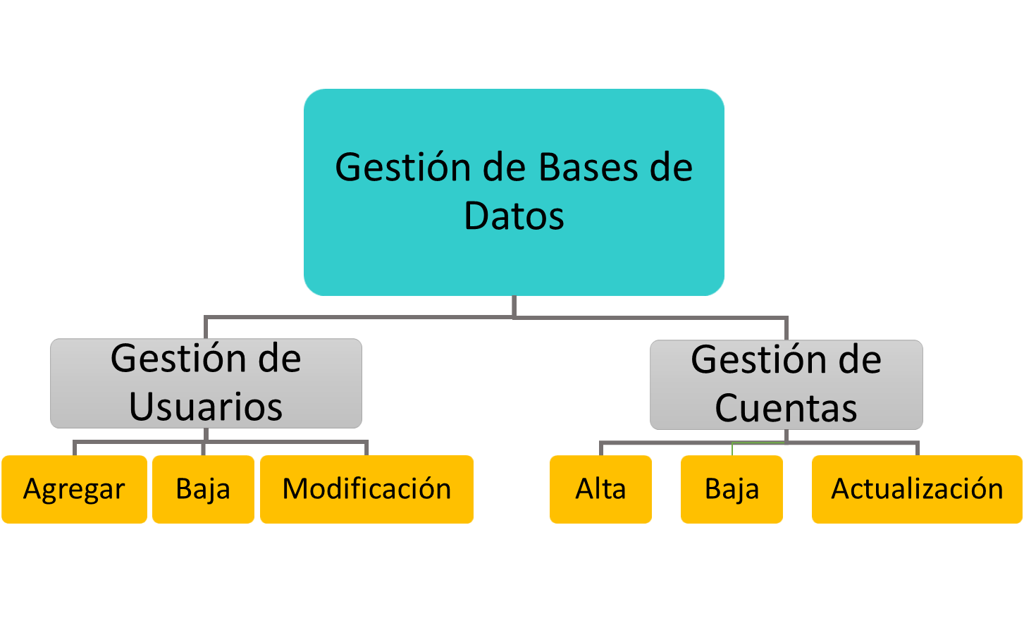
Modularización

Slide 9
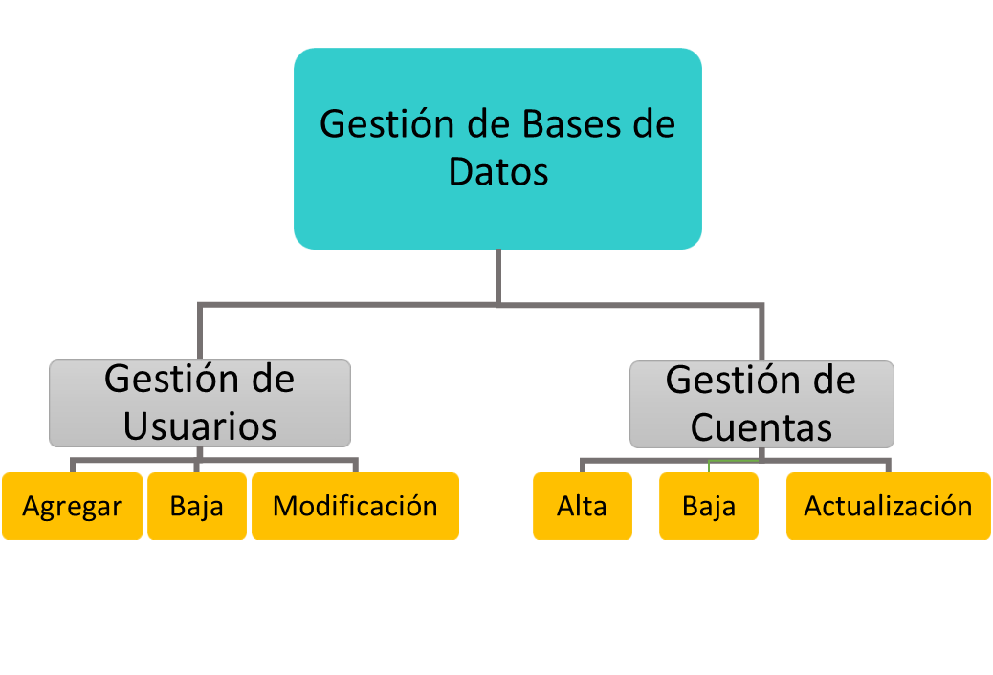


Modularización
Al dividir un sistema de software en módulos funcionalmente independientes, un equipo de desarrollo puede trabajar simultáneamente en varios módulos, incrementando la productividad (es decir reduciendo el tiempo de desarrollo global del sistema).
Mayor productividad
‹#›
CADP
10

Slide 10
Modularización
Un objetivo fundamental de la Ingeniería de Software es la reusabilidad, es decir la posibilidad de utilizar repetidamente el producto de software desarrollado. Naturalmente la descomposición funcional que ofrece la modularización favorece el reuso.
Reusabilidad
Se puede usar en otro sistema
‹#›
CADP
11

Slide 11
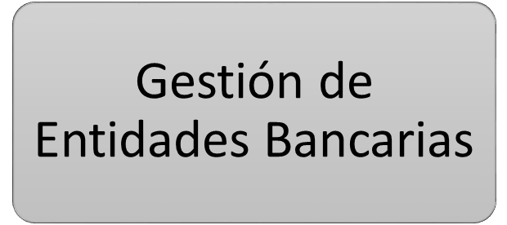
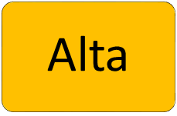


Modularización
Los sistemas de software reales crecen (es decir aparecen con el tiempo nuevos requerimientos del usuario). La modularización permite disminuir los riesgos y costos de incorporar nuevas prestaciones a un sistema en funcionamiento.
Facilidad de crecimiento
‹#›
CADP
12

Slide 12
Modularización
Legibilidad
Un efecto de la modularización es una mayor claridad para leer y comprender el código fuente. El ser humano maneja y comprende con mayor facilidad un número limitado de instrucciones directamente relacionadas.
Clase 5
‹#›
CADP
13

Slide 13
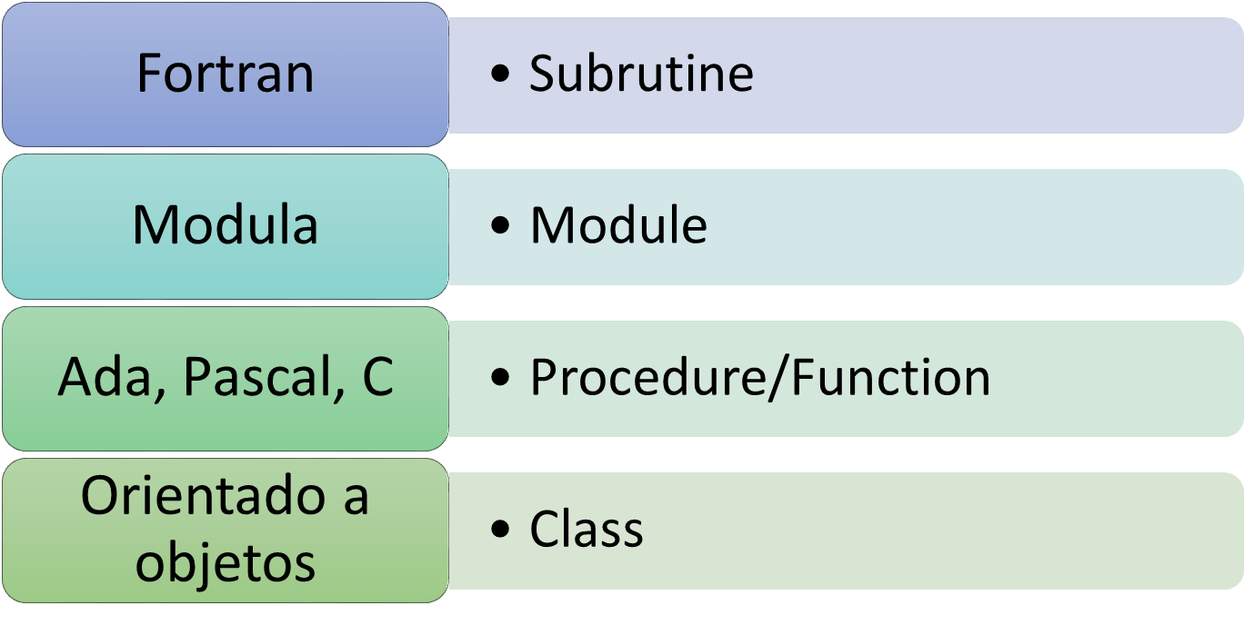
Modularización
Recursos de los lenguajes de programación para especificar la modularización

Slide 14
Modularización
// inclusión de bibliotecas
#include <iostream>
//declaración e implementación de funciones
void nombreFunción() {
/* Codigo de función*/
}
//funcion principal
int main() {
nombreFuncion(); //llamada a una función
}

Slide 15
Modularización - funciones
int cuadrado(int x) {
return x * x;
}
Cuerpo de la función
Que devuelve
Nombre de la función, con este nombre la invocamos
Que recibe

Slide 16
Modularización - funciones
void saludar() {
cout << "Hola!" << endl;
}
Función que no devuelve ningún valor

Slide 17
Modularización - funciones
int obtenerNumero() {
return 42;
}
int sumar(int a, int b) {
return a + b;
}
void incrementar(int& x) {
x++;
}
Sin parámetros
Con parámetros por valor
Con parámetros por referencia

Slide 18
Modularización - funciones
int main(){
int x, resultado;
x = obtenerNumero();
incrementar(x);
resultado = sumar(x,10);
cout<<”el resultado es: “<< resultado<<endl;
return 0;
}
Al ser por referencia solo podemos pasarle una variable del mismo tipo que recibe.
Al ser por valor le podemos pasar un valor del mismo tipo que recibe.

Slide 19
Modularización
#include <iostream>
using namespace std;
bool esPar(int numero) {
return numero % 2 == 0;
}
int main() {
int x = 6;
if (esPar(x)) {
cout << "El número es par." << endl;
} else {
cout << "El número es impar." << endl;
}
return 0;
}

Slide 20
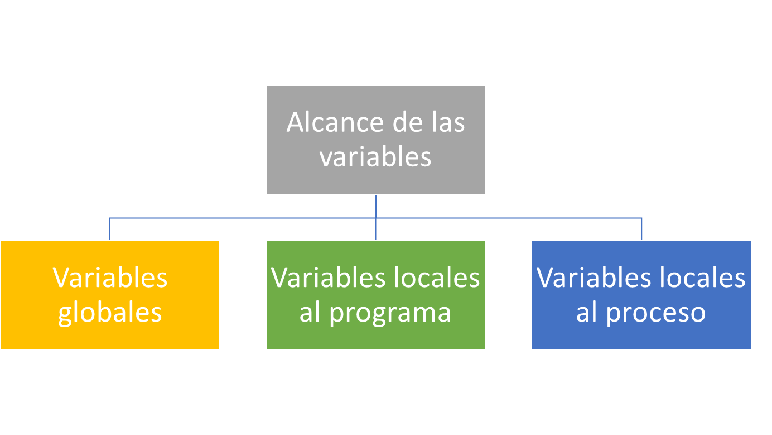
Modularización - Alcance de variables

Slide 21
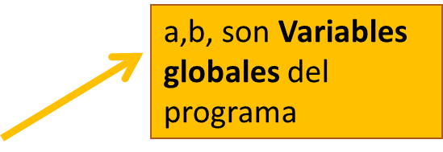
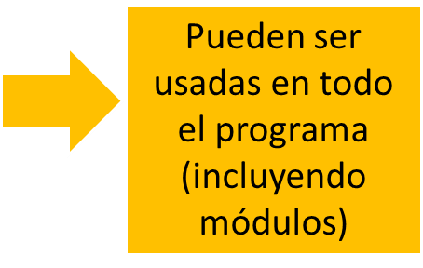

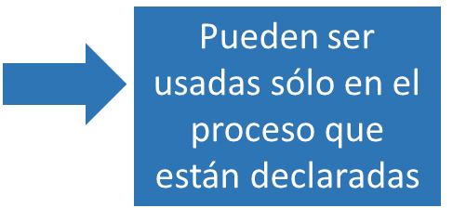

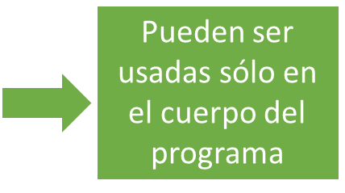
Modularización - Alcance de variables
#include <iostream>
int a, b;
void prueba(){
int c;
}
int main(){
int d;
}

Slide 22
Modularización - Alcance de variables
#include <iostream>
using namespace std;
int x, y;
void prueba() {
int x;
x = 34 / 3;
cout << x;
}
int main() {
int x;
x = 8;
y = 9;
prueba();
cout << x;
cout << y;
return 0;
}
#include <iostream>
using namespace std;
int x, y;
void prueba() {
char x;
x = 'a';
cout << x;
}
int main() {
int x;
x = 8;
y = 9;
prueba();
cout << x;
cout << y;
return 0;
}
#include <iostream>
using namespace std;
int x, y;
void prueba() {
x = 34 / 2;
cout << x;
}
int main() {
int x;
x = 8;
y = 9;
prueba();
cout << x;
cout << y;
return 0;
}

Slide 23
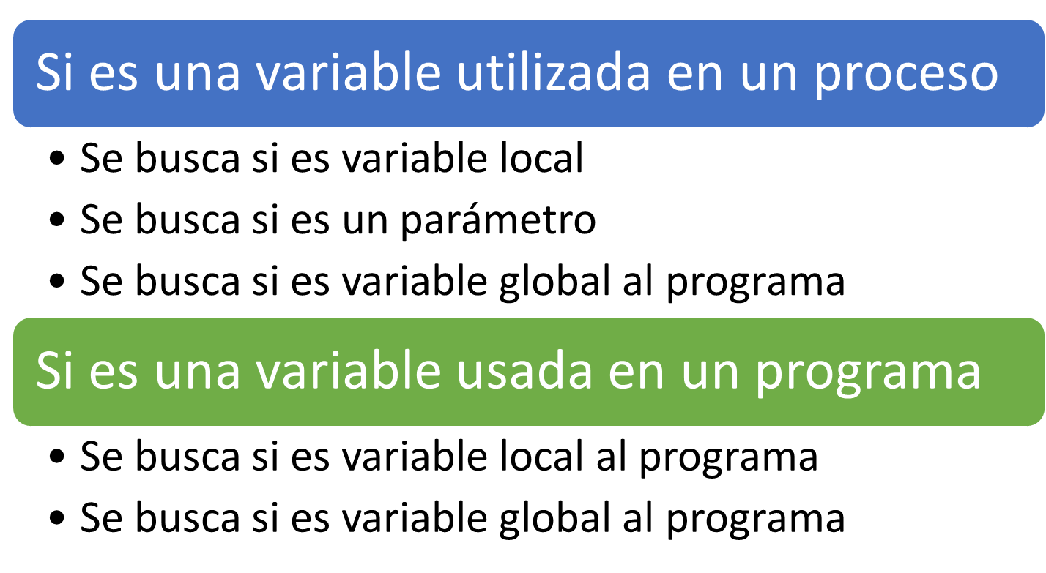
Modularización - Alcance de las variables

Slide 24
Ejercicio
Realizar un módulo que devuelva el cuadrado de un número pasado por valor.
Realizar un programa que imprima los numeros del 1 al 10 elevados al cuadrado

Slide 25
solución
#include <iostream>
using namespace std;
int cuadrado(int n) {
return n * n;
}
int main() {
for (int i = 1; i <= 10; i++) {
cout << cuadrado(i) << endl;
}
return 0;
}

